Slide 1
Актуальные аспекты развития современного русского языка I
Markus Giger

Slide 2
Mеняется ли употребление видов?
М. Я. Гловинская (2008) отмечает, что в некоторых контекстах, где раньше стоял исключительно несов. вид, можно сегодня встречать глаголы сов. вида
Речь идет о случаях повторения действия («неопределенная кратность») и о случаях «длительных конструкций»
Автор констатирует, что в некоторых славянских языках – конкретно она упоминает и чешский язык – можно в таких контекстах употреблять сов. вид. Поэтому она задает вопрос, происходит ли какое-то «сближение» русского языка с такими слав.

Slide 3
языками в отношении к употреблению вида глагола
Тут можно конечно задать другой вопрос: мы напр. понимаем, что действ. причастие наст. вр. глаголов сов. вида раньше нельзя было встретить в тексте так часто, просто потому что были другие тексты (не было Интернета), так что в течение несколько лет мы можем найти сотни или тысячи примеров явления, которого раньше якобы почти не было (но отдельный пример у нас от Гоголя)
Могло ли в употреблении вида произойти какое-то основное изменение только после 1990 г.?

Slide 4
Кроме того, ново ли это явление в русском языке? Исследования разных славистов (ср. американцев N. Bermel и St. Dickey) показали, что древнерусская система более похожа на чешскую, чем современная русская, и что тенденция к исключению сов. вида из итеративных контекстов в совр. русском. лит. языке является на самом деле инновацией, так что возвращается ли русская видовая система к более старой этапе (польский кстати где-то между русским и чешским)?

Slide 5
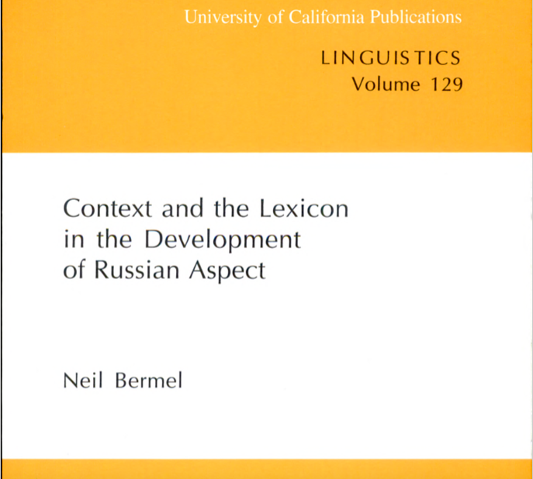

Slide 6
В конце концов, и маргинальное замечание Исаченко (1960: 455) в связи с видом указывает на то, что раньше сов. вид не был так ограничен, как в XX. в.:
«В русском языке XVIII века перфективный презенс в узуальном значении применялся гораздо свободнее, чем сегодня. В приведённых ниже примерах не все выделенные формы могут быть признаны корректными с точки зрения норм современного литературного языка. Ср. в записках М.Д. Данилова (1771 г.): «Вдова, хотя и увидит такие шалости своего племянника, однако более ничего не скажет.»

Slide 7
Из записок кн. Н.В. Долгорукой: «…а иногда куплю осетра. А когда погода станет ветром судно шатать, тогда у меня станет голова болеть и тошниться: тогда выведут меня на верх на палубу, и положат на ветру… и покроют меня шубою.»
Но есть конечно другая возможность интерпретации, кроме возвращения к более старой системе: может быть дело скорее всего в кодификации, которая некоторый узус не допускала, так что он в сильно контролируемом советском «языковом ландшафте» (linguistic landscape) в публично доступных текстах не появлялся – но он все же существовал?

Slide 8
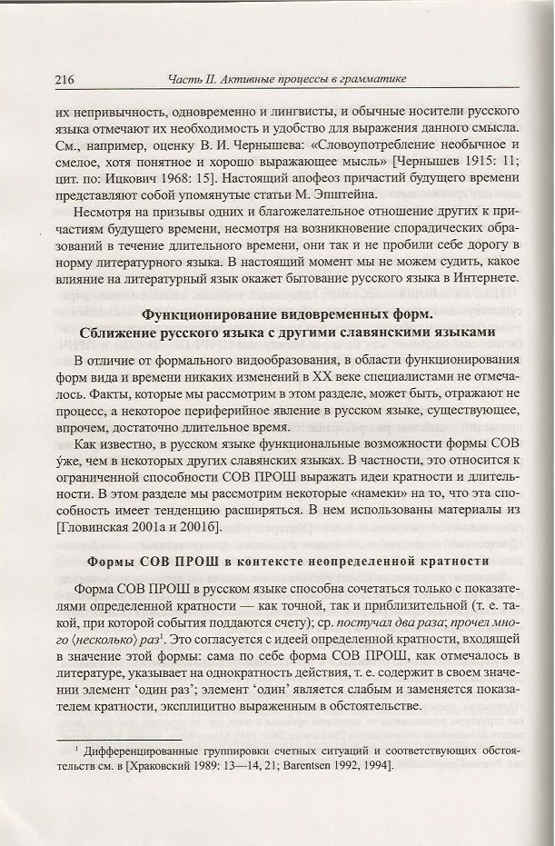

Slide 9
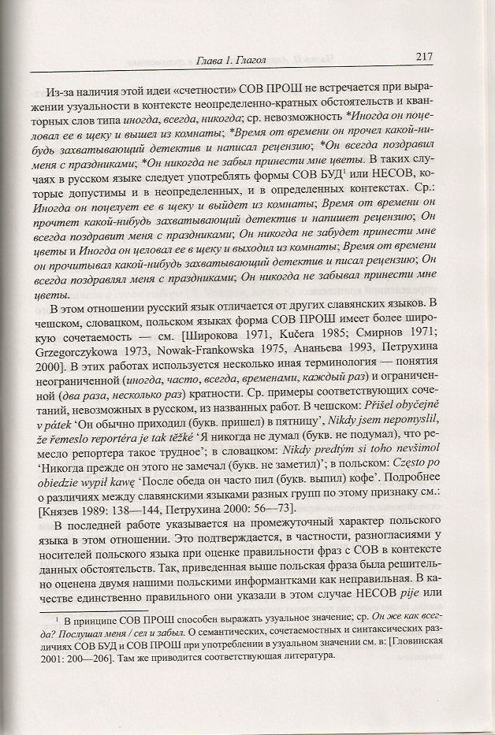

Slide 10
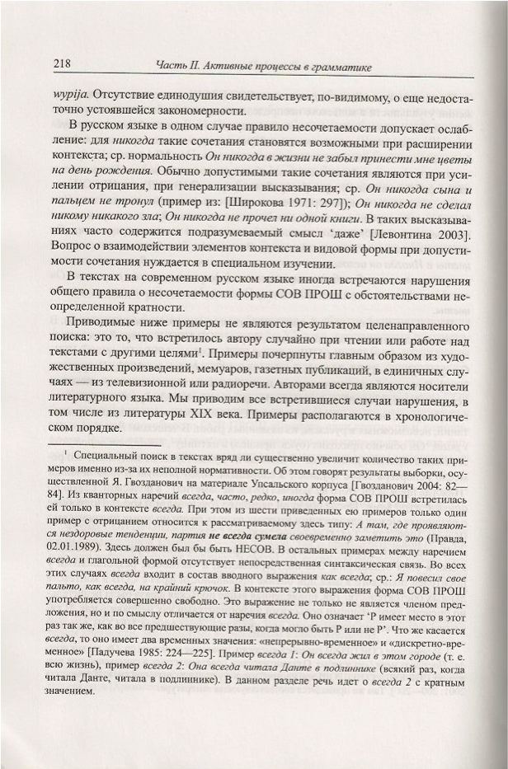

Slide 11
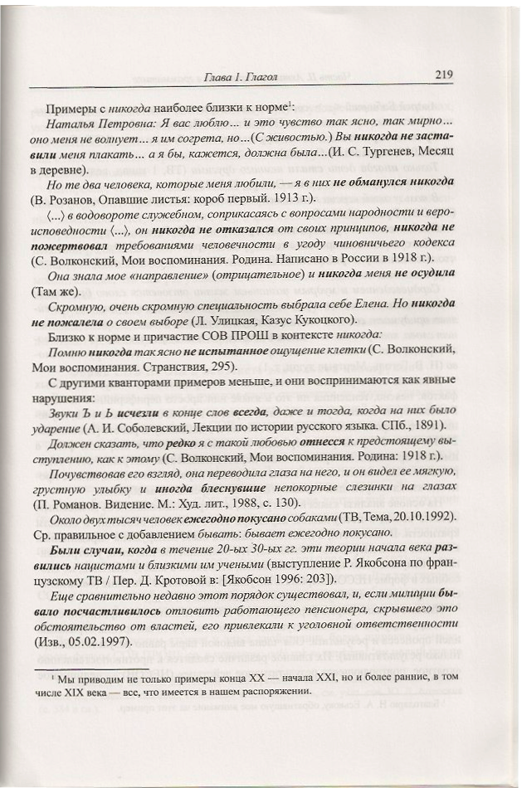

Slide 12
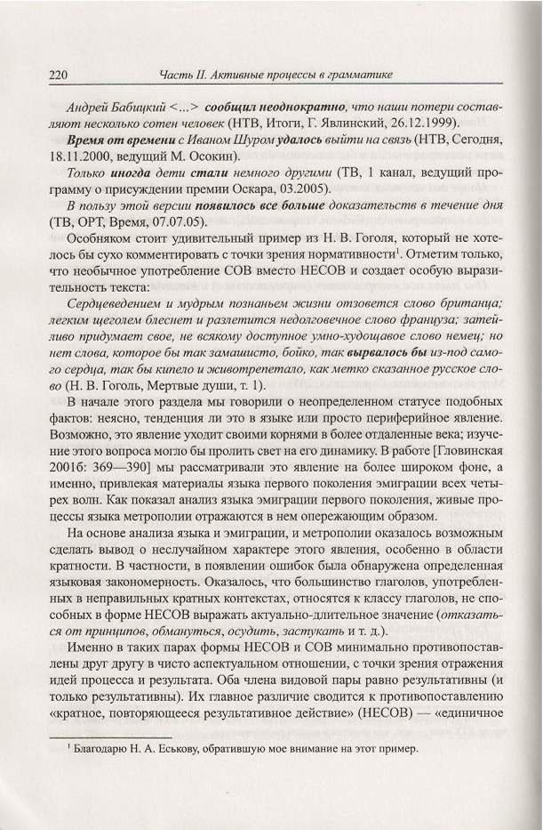

Slide 13
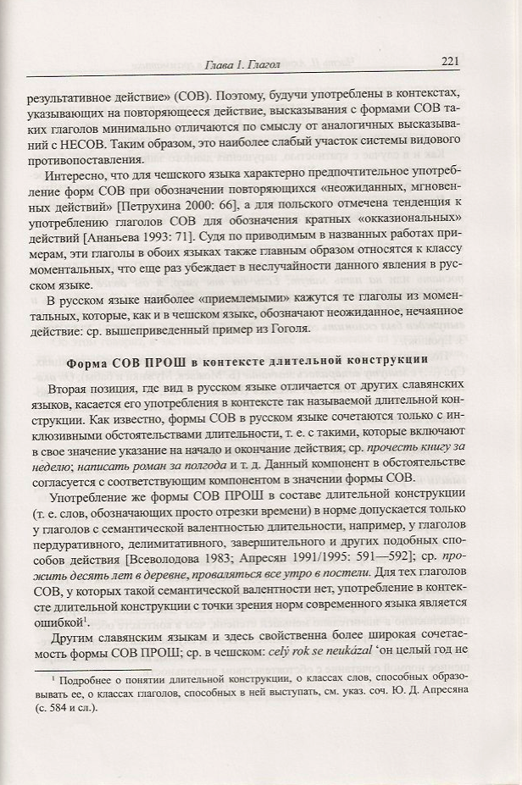

Slide 14
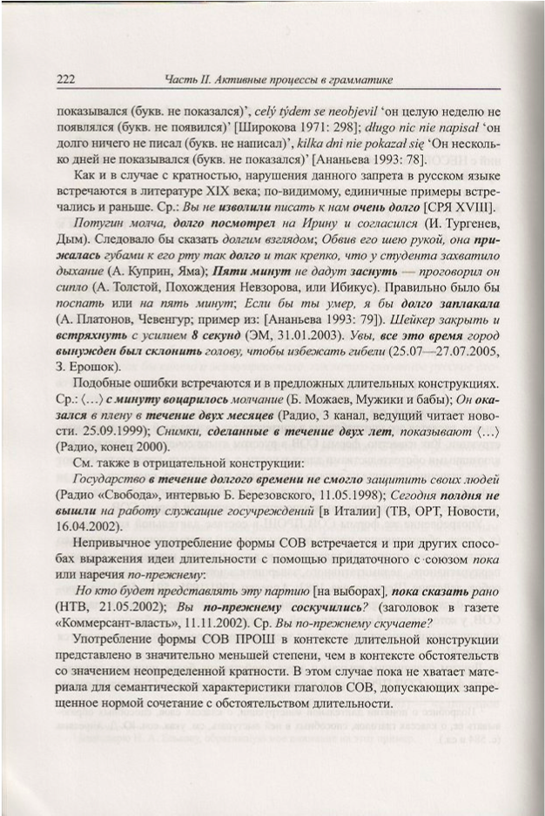

Slide 15
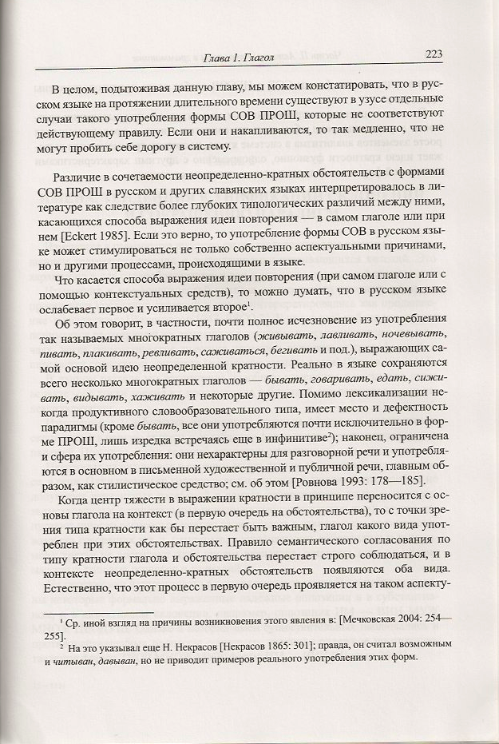

Slide 16
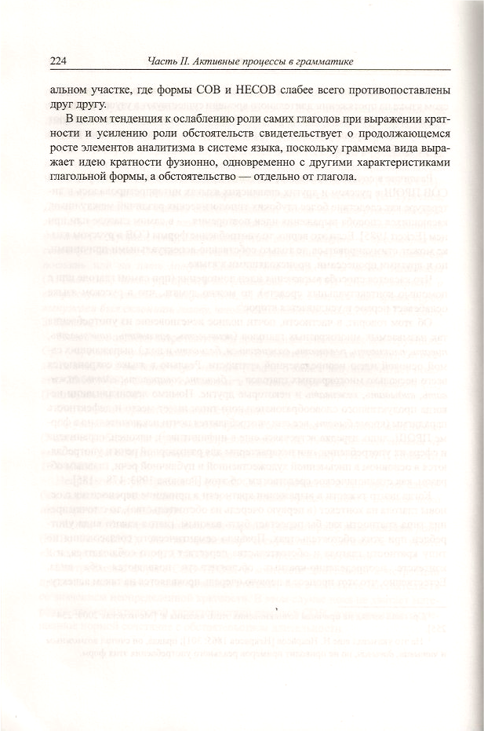

Slide 17
В общем, кажется, материал приведенный автором и результаты исследований других авторов об истории вида глагола в русском и др. слав. языках не свидетельствуют о совсем новой тенденции, но скорее о том, что то, что автор описывает, существует давно и стало архаизмом, каким-то маргинальным, не точно литературным явлением
Сама Гловинская в конце концов допускает эту возможность (с. 216): «Факты, которые мы рассмотрим, в этом разделе, может быть отражают не процесс, а некоторое периферийное явление в русском языке, существующее, впрочем, достаточно длительное время».

Slide 18
Это не исключает возможность (скорее наоборот), что изменения в обществе и в технике распространения текстов с 90-х гг. XX в. (доступность большого количество письменных, но не редактированных текстов) нам позволяет это явление видеть более четко, чем раньше
Что касается последнего замечания М. Я. Гловинской о ослаблении роли глаголов и усилении роли обстоятельств при выражении отдельных значений вида, т. е. о каком-то переходе от более грамматического вида к более лексическому выражению, тут можно добавить

Slide 19
интересное замечание Е. В. Петрухиной, которая отмечает, что в русском языке часто бывает достаточный сам способ глагольного действия (тоже лексическая категория, но специальное его значение в префиксе), а чешскому глаголу необходимо обстоятельство:

Slide 20
«Однотипные словообразовательные модели, выражающие фазисно-временные способы действия, в русском и чешском языках различаются степенью актуализации результата и последствий деятельности: то, что в русском языке имплицитно выражается самим глаголом, требует эксплицитных лексических средств выражения в чешском языке. По-разному в семантике сходных дериватов в русском и чешском языках представлены границы действия, в частности конечная граница, и результат действия»

Slide 21
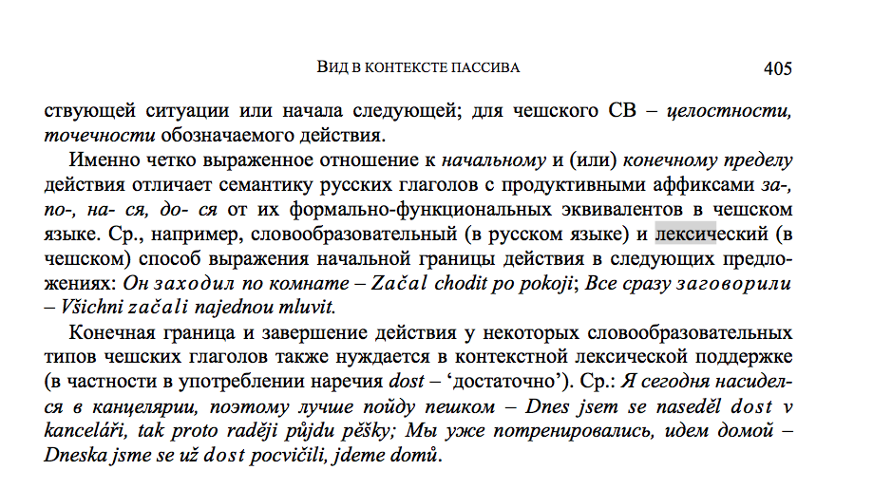

Slide 22
«Без лексических маркеров кратности глаголы СВ в подобных чешских и русских предложениях выражали бы однократное действие в будущем или прошедшем времени. Ср.: Dostanu několik dopisů. Navštíví nás v sobotu. Vstal v sedm hodin - Я получу несколько писем. Он навестит нас в субботу. Он встал в семь часов. Таким образом, частотное употребление глаголов СВ в значении повторяющихся действий увеличивает удельный вес лексических показателей кратности в чешском предложении»

Slide 23
«Ослабление маркированности СВ в чешском языке связано с его широким употреблением, в том числе и в тех контекстах, где в русском языке обязателен НСВ. При этом в чешском языке выражение некоторых аспектуальных характеристик действия в высказывании смещается с глагольных форм на лексические показатели, тогда как в русском языке в подобных случаях основным средством выражения аспектуальной характеристики действия остается глагол, способный имплицитно передать и другие смыслы, в частности модальные»

Slide 24
К этому всему можно добавить две вещи: с одной стороны, ареальный контекст. Самым важным контактным языком чешского языка в его истории был, конечно, немецкий, а немецкий – язык без грамматической категории вида. В то же время, конечно, и немецкий может выражать аспектуальные значения – но только лексически, главным образом с помощью обстоятельств
С другой стороны, всякий процесс грамматикализации характеризуется тем, что значение, которое было первоначально лексическим, становится более абстрактным, т. е. грамматическим. В то же время оно нуждается

Slide 25
в новых лексических маркерах, которые более точно и более экспрессивно выражают данное значение. Итак может начаться новый процесс грамматикализации
В этом смысле могут происходить в русском и чешском языках подобные процессы (но на разных этапах) независимо от (бывшего) языкового контакта, так что, может быть, здесь (в конкретном случае, в связи с растущим «удельным весом» обстоятельств в р. я., как это описывает Гловинская) действительно происходит процесс, который произошел в ч. я. раньше...

